Slide 1
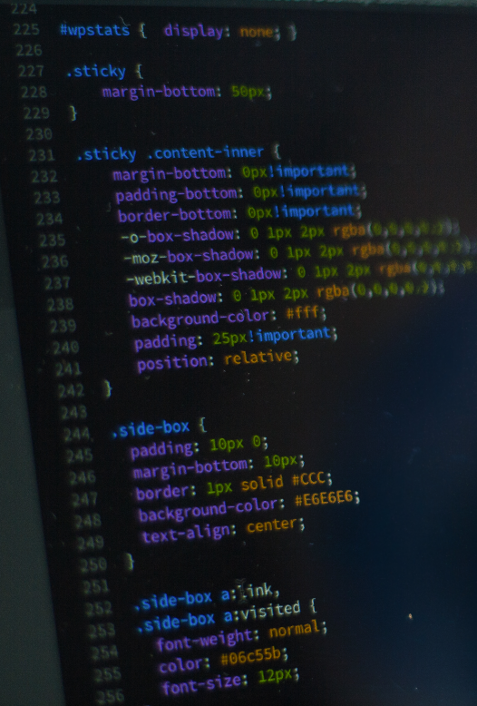
Uvod u programiranje uz JavaScript
@Carpe Diem
by Fosna

Slide 2
Pregled tehnologija za razvoj web klijenata

Slide 3
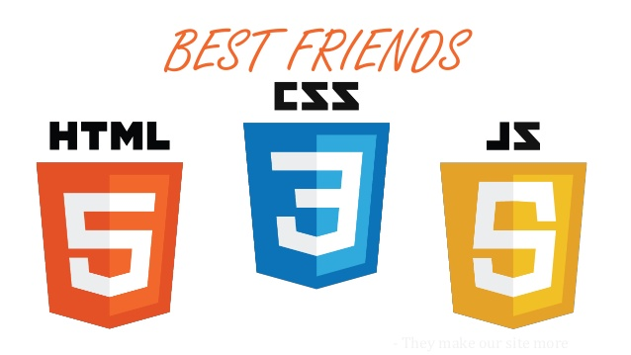
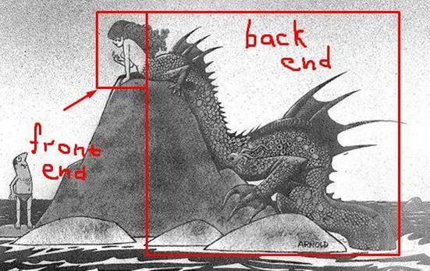

Što je forntend

Slide 4
Osnovne frontend web tehnologije

Slide 5
HTML
Definira strukturu i sadržaj stranice
što se vidi na stranici
što piše
<!DOCTYPE html>
<html>
<head>
<title>Page Title</title>
</head>
<body>
<h1>This is a Heading</h1>
<p>This is a paragraph.</p>
</body>
</html>
Notes:
html -> ja bi spomenuo -> to je xml, pitanje zna li netko sta je to

Slide 6
CSS
Definira izgled stranice
čini stranicu ugodnu oku
p {
color: red;
text-align: center;
}

Slide 7
JavaScript
Programski jezik za web
tradicionalno se izvršava u internet pregledniku
koristi se i za serverske aplikacije – Node.js
koristi se i za mobilne aplikacije – React Native, Cordova/Phone gap
koristi se i za desktop aplikacije – Electron
dinamički mijenja HTML, CSS
mijenja se struktura i izgled stranice
reagira na korisničke akcije mišem, tipkovnicom, dodirom – događaji (eng. Events)
komunicira sa serverom bez ponovnog učitavanja cijele stranice – AJAX
$(document).ready(function(){
$("button").click(function(){
$("p").hide();
});
});
Notes:
javaScript with jQuery
to nije vanilla javascript, al vanillu niko ni ne koristi.

Slide 8
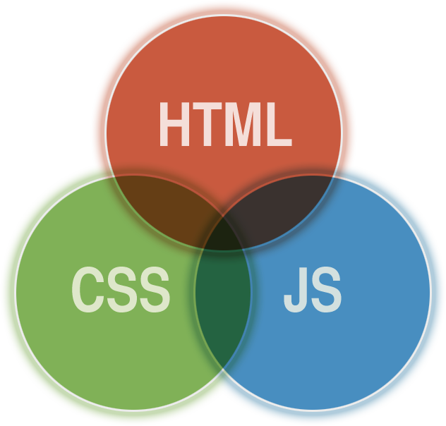
Preklapanje odgovornosti
U početku nije odmah jasno koju tehnologiju primjeniti za rješavanje nekog zadatka

Slide 9
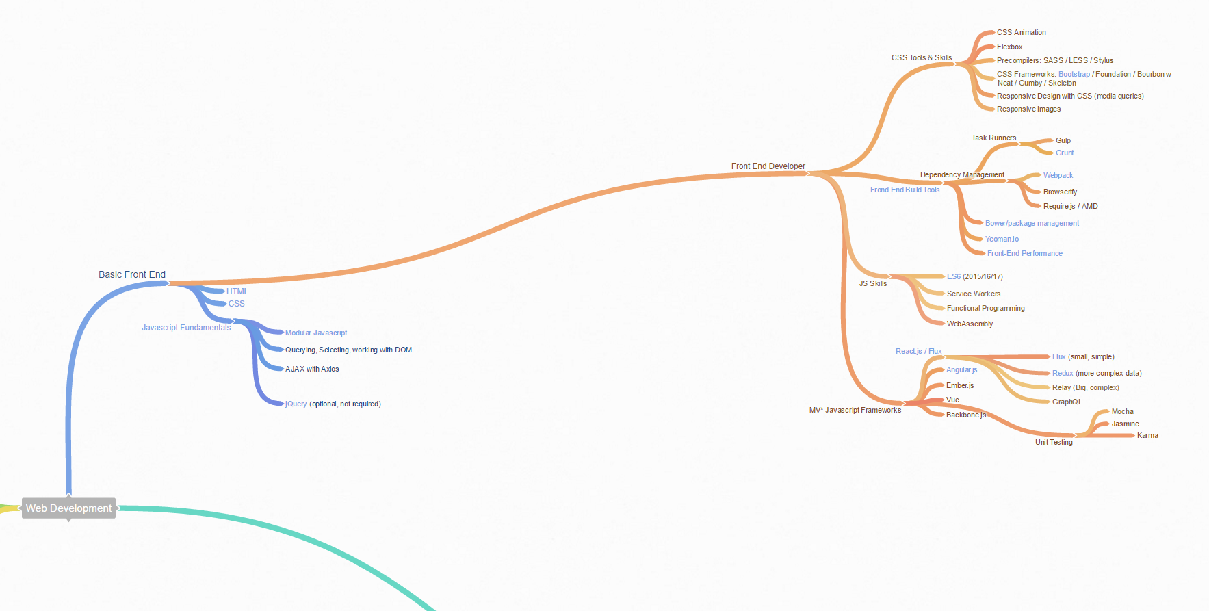

Područje je razgranato
Izvor: http://bit.ly/1j6FCam

Slide 10
JavaScript

Slide 11
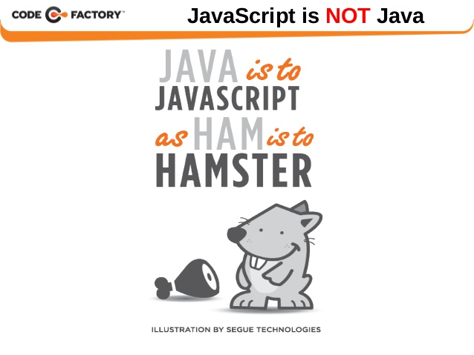
Izvor: http://bit.ly/2h36GM9

Slide 12
Početni JavaScript primjer
<!DOCTYPE html>
<html>
<body>
<h1>What Can JavaScript Do?</h1>
<p>JavaScript can change HTML attributes.</p>
<p>In this case JavaScript changes the src (source) attribute of an image.</p>
<button onclick="document.getElementById('myImage').src='pic_bulbon.gif'">
Turn on the light
</button>
<img id="myImage" src="pic_bulboff.gif" style="width:100px">
<button onclick="document.getElementById('myImage').src='pic_bulboff.gif'">
Turn off the light
</button>
</body>
</html>
Izvor: http://www.w3schools.com/js/tryit.asp?filename=tryjs_intro_lightbulb

Slide 13
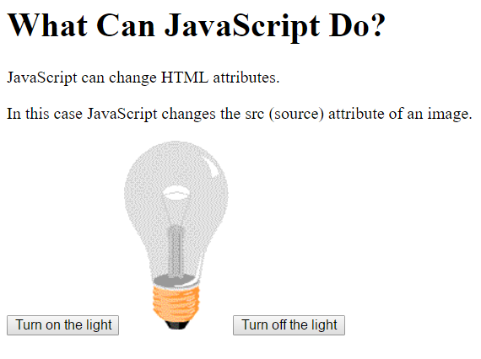
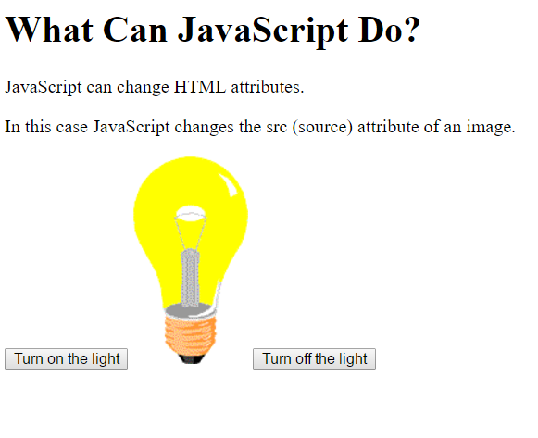

Slide 14

JavaScript je varljiv
JavaScript oprašta ili prešućuje neke greške što nije osobito dobra osobina programskog jezika
greške koje je teško uočiti i ispraviti
Pogledati dobre navike: http://www.w3schools.com/js/js_best_practices.asp
Pogledati najčešće greške: http://www.w3schools.com/js/js_mistakes.asp

Slide 15

JavaScript je lako naučiti!

Slide 16
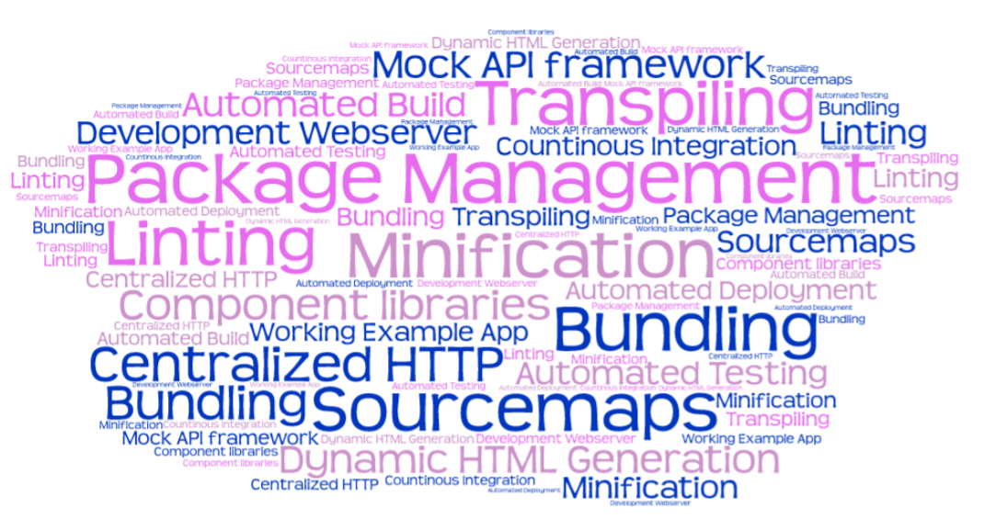
Suvremeni JavaScript razvoj
Termini vezani za razvoj suvremenih web aplikacija koje pokreće velika količina JavaScript koda.

Slide 17

Reference
Osnovna inspiracija je: http://www.w3schools.com/

Slide 18
Primjeri uz predavanja
Provjera kompatibilnosti s internet pretraživačima
http://caniuse.com/
Mozilla Development Netwrok – naprediniji web materijali od w3cshools
https://developer.mozilla.org/en-US/docs/Web/Tutorials
DevDocs documentation
http://devdocs.io/
Kad nakon tečaja odlučite izoštriti JavaScript vještine
https://www.codementor.io/learn-javascript-online

